Slide 1
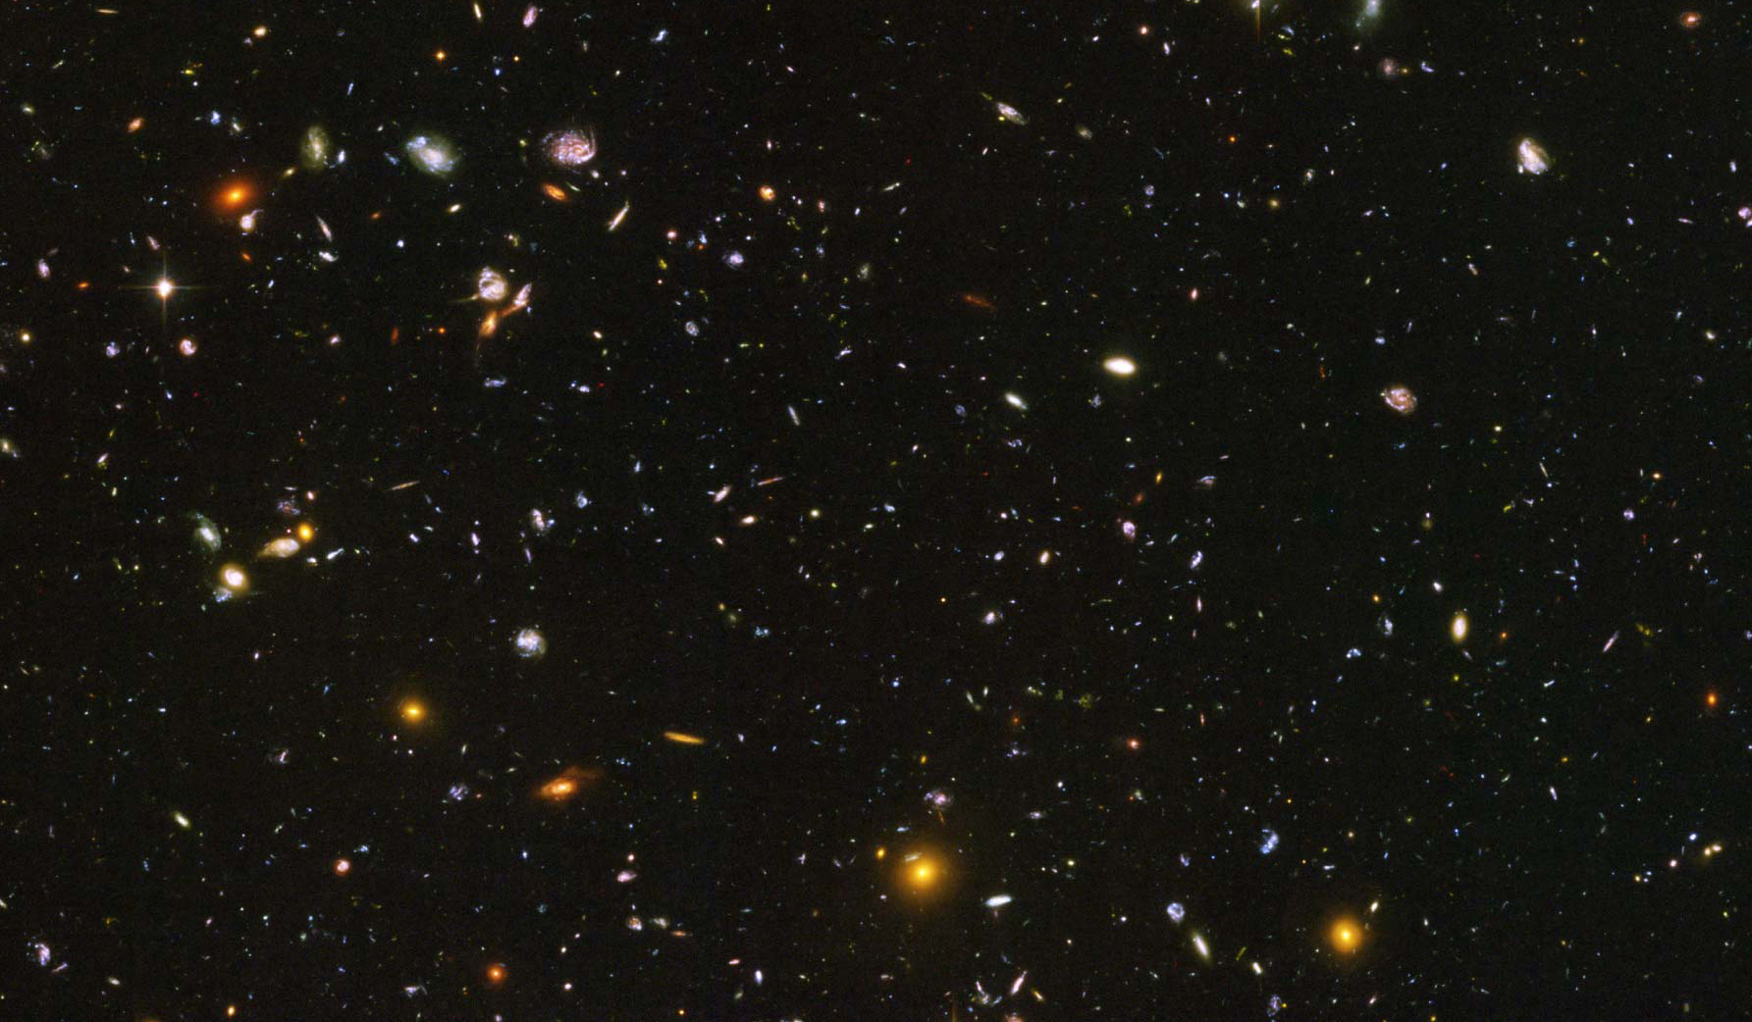
DALLE ONDE GRAVITAZIONALI ALLE NUOVE TERRE: LE SFIDE DELL'ASTROFISICA DEI PROSSIMI 20 ANNI
Stefano Covino e Paolo D’Avanzo
INAF / Osservatorio Astronomico di Brera

Slide 2
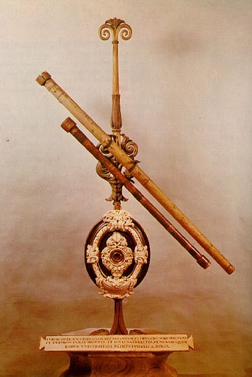
Astronomia multifrequenza

Slide 3
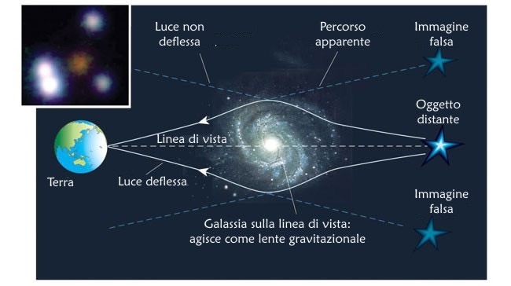
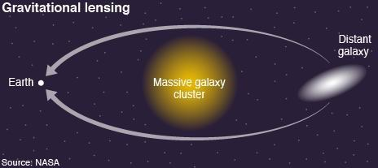
Lenti gravitazionali

Slide 4
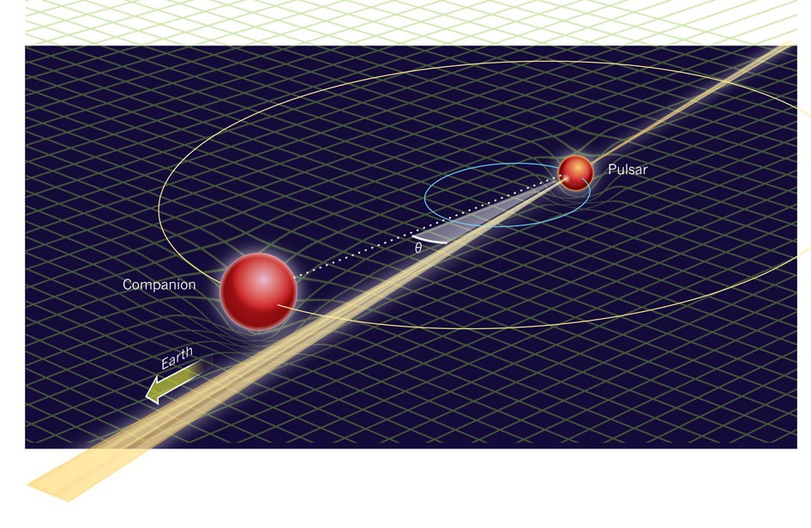
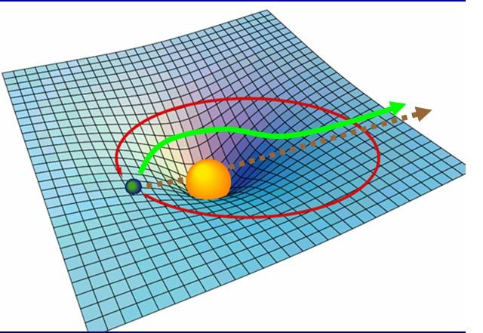
Lenti gravitazionali

Slide 5
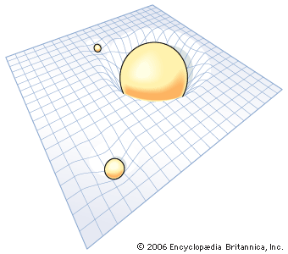
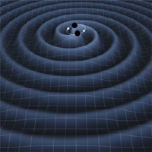
Oltre lo spettro EM: le onde gravitazionali

Slide 6
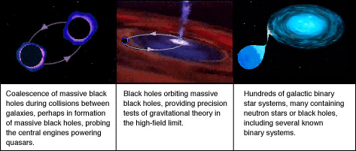
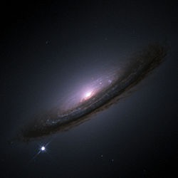
Sorgenti di onde gravitazionali
Supernovae

Slide 7
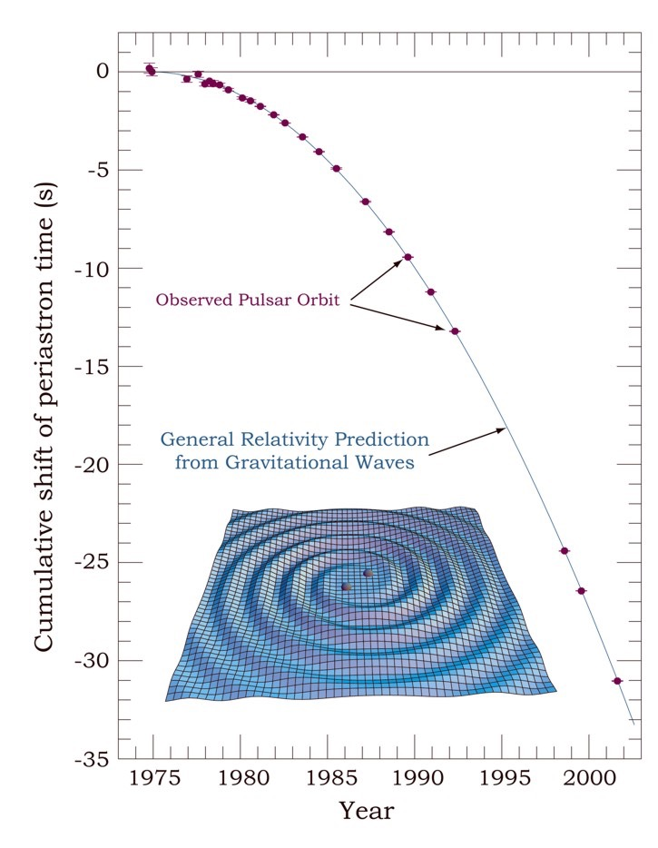
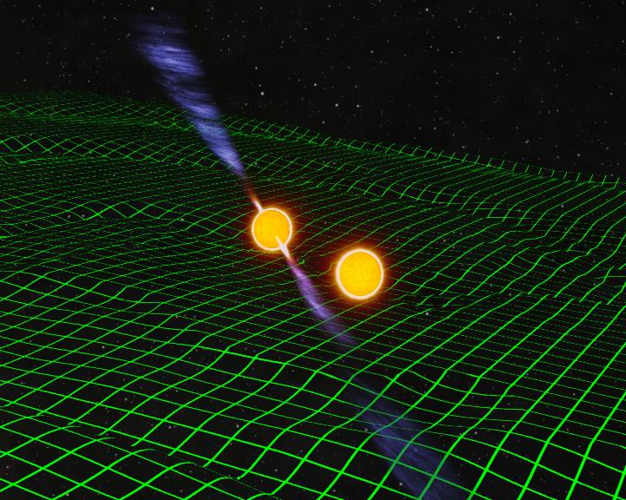
Test di relativita` generale (I)
Hulse-Taylor binary pulsar PSR 1913+16
Nobel per la Fisica nel 1993
Dal 2003: PSR J0737-3039
Due pulsar in un sistema binario (scoperta italiana!)

Slide 8
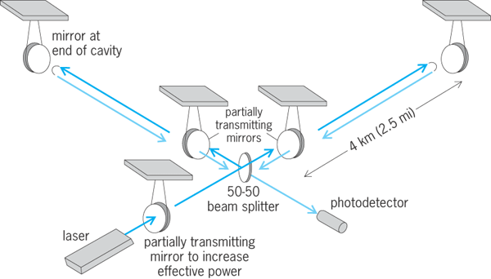
Rivelatori di onde gravitazionali

Slide 9
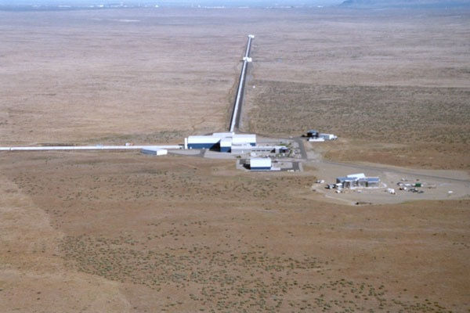
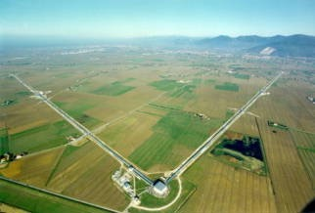
Rivelatori di onde gravitazionali
LIGO
Laser Interferometer Gravitational-Wave Observatory
VIRGO
Ciascun braccio dell’interferometro e` lungo circa 3-4 km
Distorsione prevista: 10⁻¹⁸ m

Slide 10
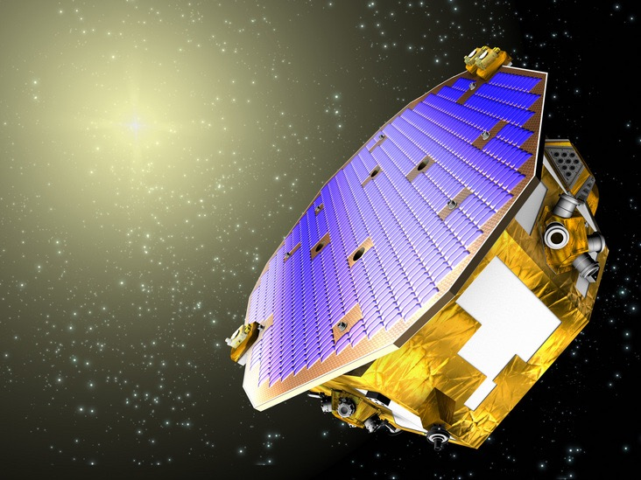
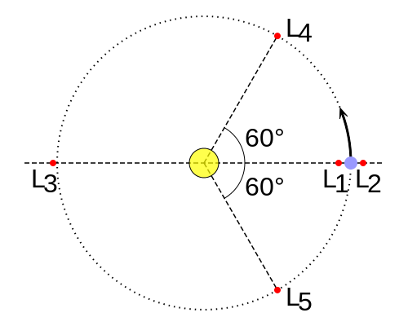
Rivelatori di onde gravitazionali il futuro
LISA (Laser Interferometer Space Antenna) pathfinder (2015)

Slide 11
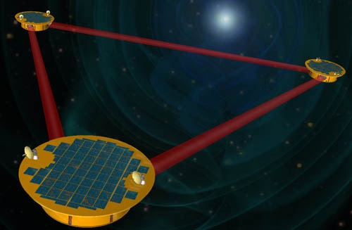
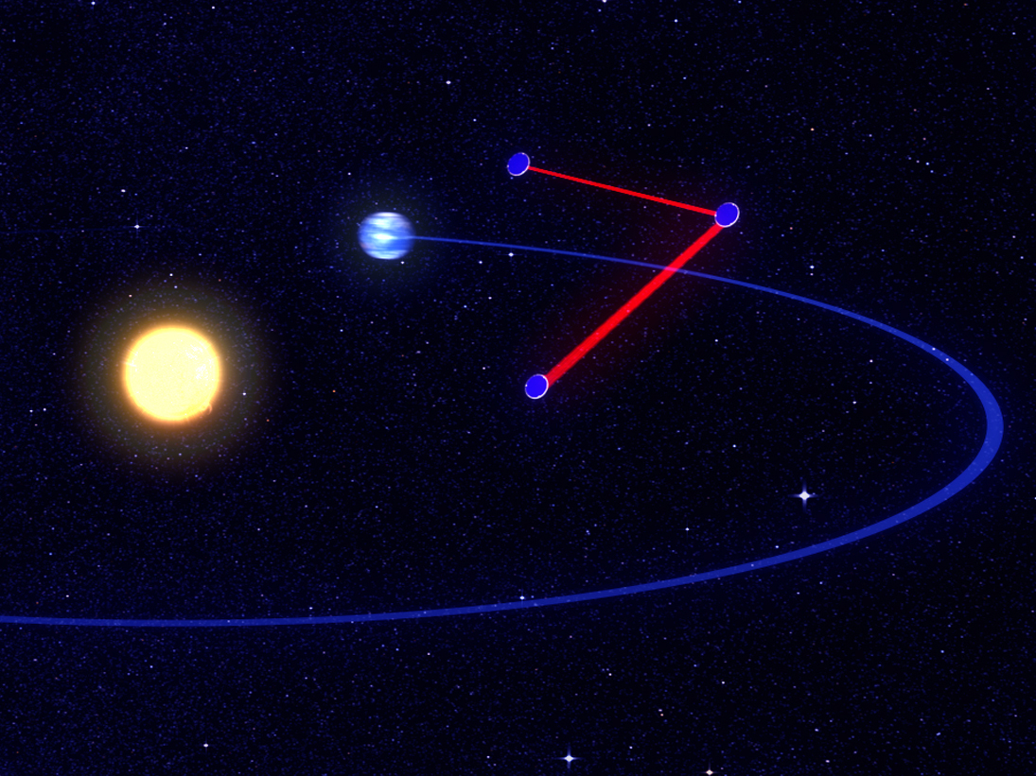
Rivelatori di onde gravitazionali: il futuro
eLISA/NGO (202?)

Slide 12
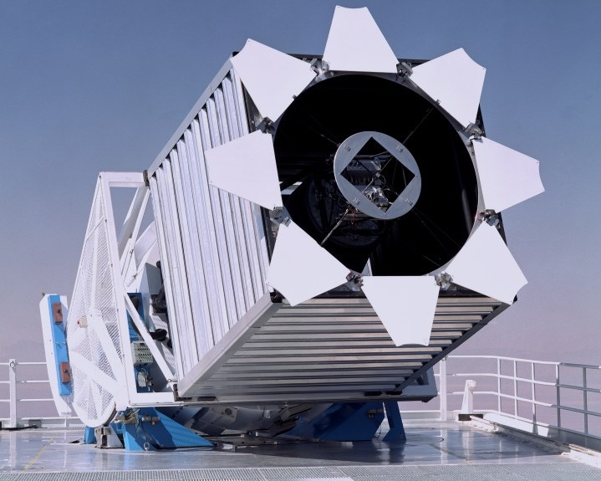
Ancora il caro vecchio spettro EM: surveys
Sloan Digital Sky Survey (SDSS)
230 million celestial objects detected in 8,400 square degrees of
imaging and spectra of 930,000 galaxies, 120,000 quasars, and 225,000 stars

Slide 13
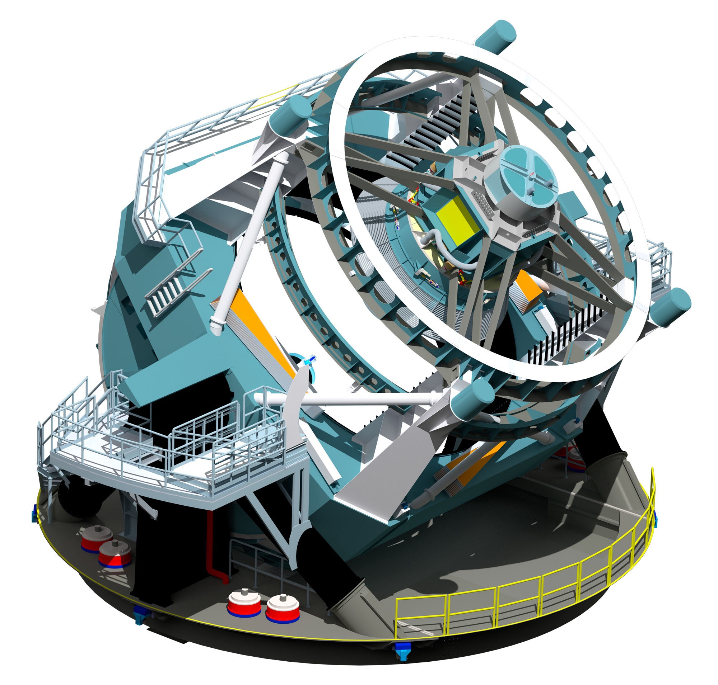
Survey del futuro: LSST
Large Synoptic Survey Telescope (2020)
18000 gradi quadri ogni 3-4 notti (50% del cielo)
sorgenti variabili
15 Tbyte (1000 Gb) di dati ogni notte per 10 anni
8.4 metri di apertura

Slide 14
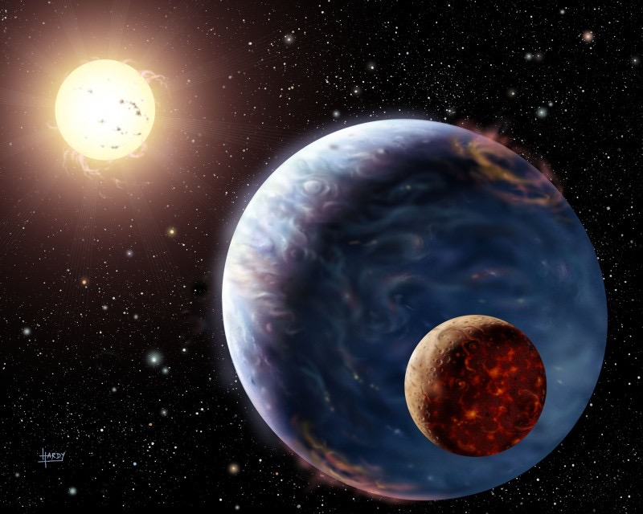
Esopianeti

Slide 15
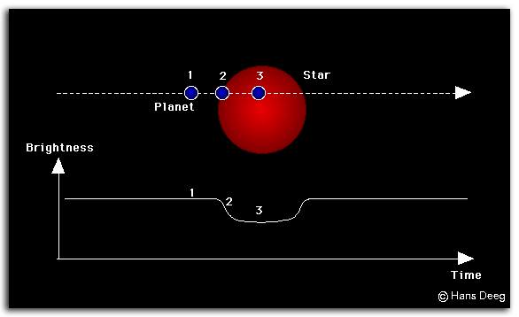
Esopianeti: transiti

Slide 16
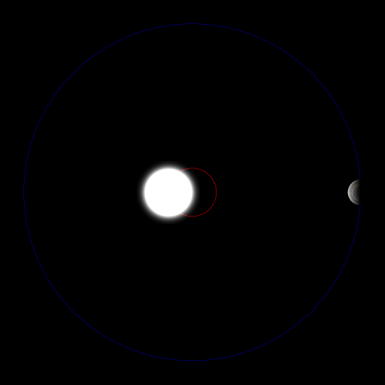
Esopianeti: velocità radiali

Slide 19
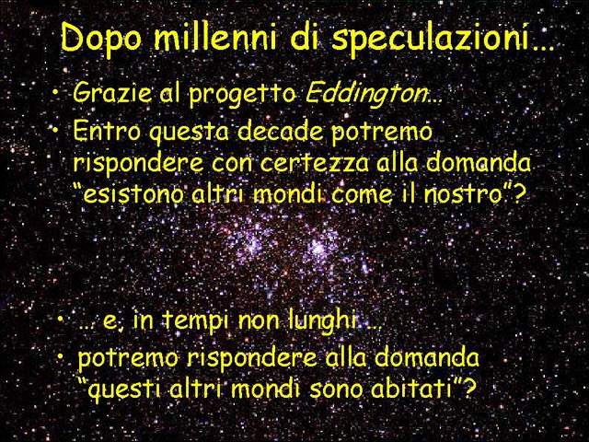

Slide 20
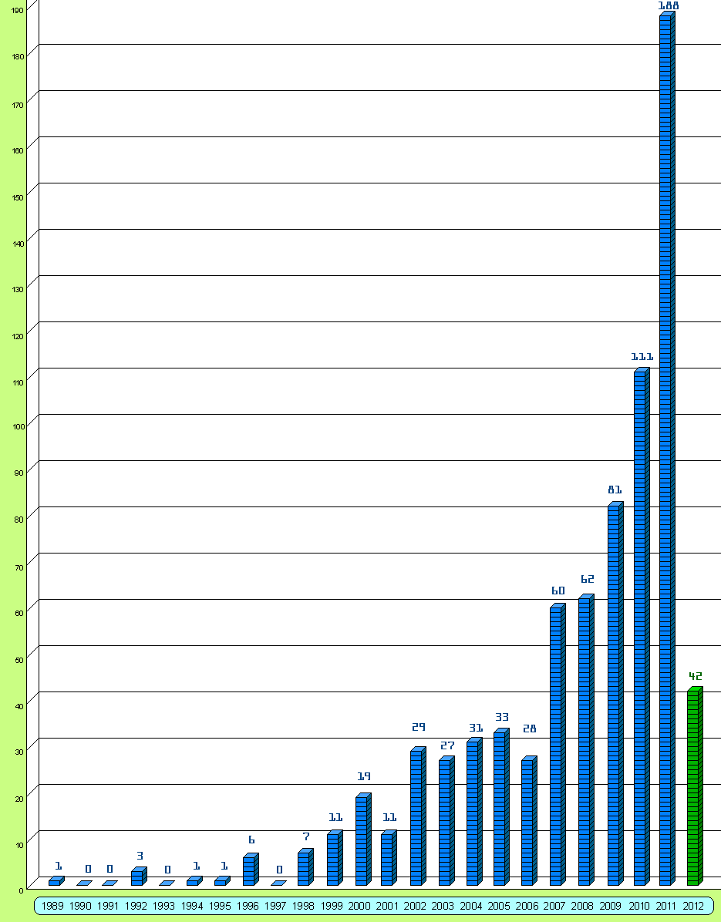
Quanti esopianeti?
837 esopianeti confermati
attorno a 653 stelle
54 nella zona abitabile
6 con massa simile (ma maggiore) alla Terra

Slide 21
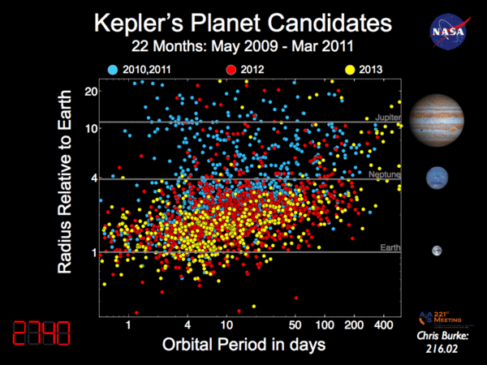
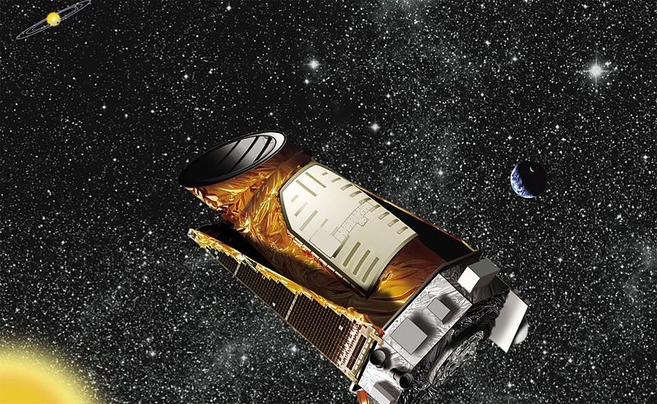
Quanti esopianeti? La missione Kepler

Slide 22
COSMOLOGIA

Slide 23
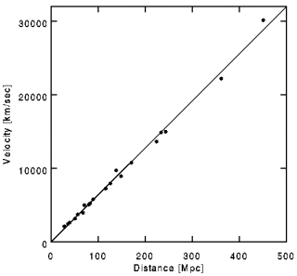
Universo in espansione

Slide 24
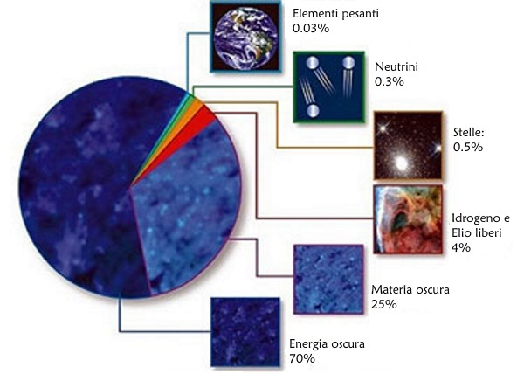
Dark energy

Slide 25
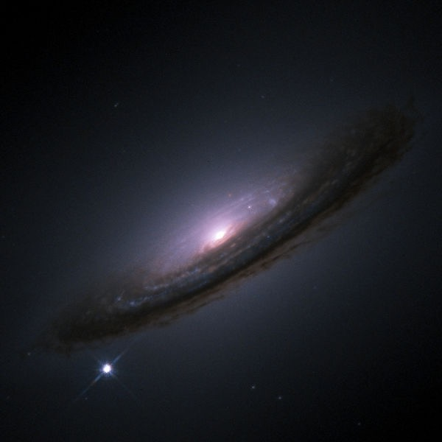
Supernovae & Dark Energy

Slide 26
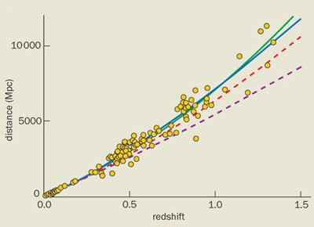
Dark energy
Espansione
accelerata
Decelerazione

Slide 27
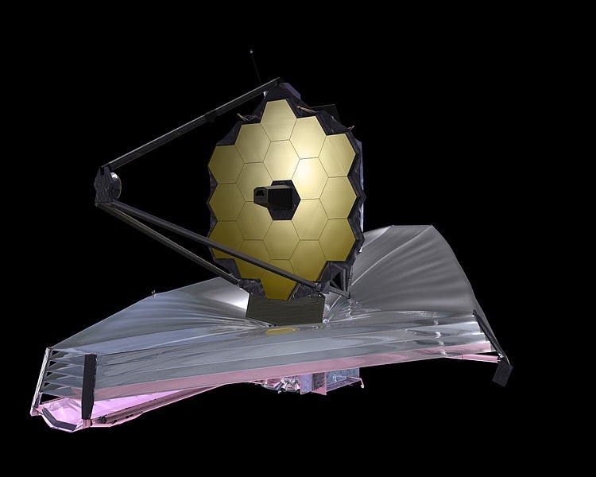
I telescopi del futuro: JWST
James Webb Space Telescope (2018)

Slide 28
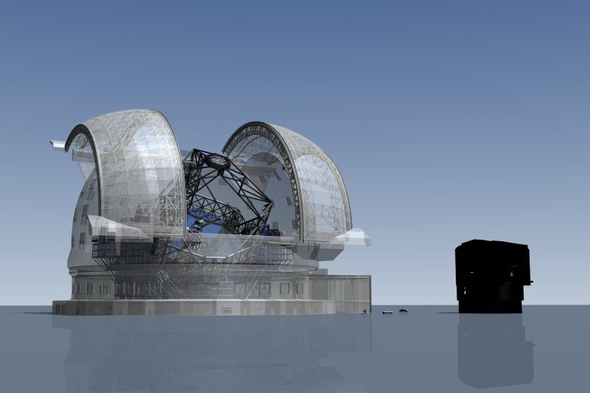
I telescopi del futuro: E-ELT
European Extremely Large Telescope (2020)
Diametro: 39 m

